Slide 1
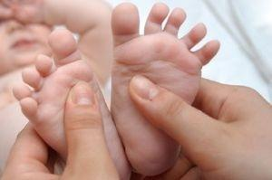
Использование стандартного и нестандартного оборудования в играх и упражнениях для детей с плоскостопием.
Выполнила:
воспитатель Власенко Т.А.
МАДОУ № 7

Slide 2
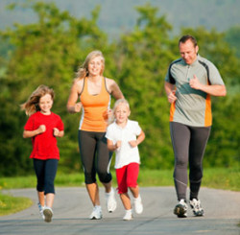
Актуальность проблемы
●наличие большого числа дошкольников (84,9%) с различными
отклонениями в состоянии здоровья
●создание полноценной развивающей
физкультурно-оздоровительной среды
●недостаточную осведомленность родителей в профилактических вопросах физического развития, воспитания и обучения детей
●совместная деятельность педагогического коллектива образовательного учреждения и родителей

Slide 3
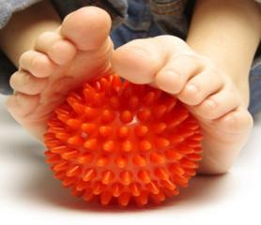
Цели:
●осуществлять профилактическую и коррекционную работу.
●расширить представления и знания родителей по вопросам здоровья сбережения

Slide 4
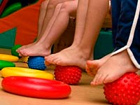
Задачи:
● выявление уровня заболеваний плоскостопием и нарушением осанки у детей дошкольного возраста
● использование специальных физических упражнений и массажа для профилактики и коррекции плоскостопия.
● формирование двигательных умений и навыков ребенка в соответствии с его индивидуальными особенностями для профилактики и коррекции плоскостопия и осанки
● повышение компетентности родителей в вопросах оздоровления детей

Slide 5
Плоскостопие – заболевание, которое характеризуется деформацией сводов стопы (их уплощением). При развитии плоскостопия свод стопы перестает выполнять свою главную функцию – равномерное распределение нагрузки. Происходит нарушение амортизирующих свойств стопы.

Slide 6
ПРОФИЛАКТИКА И КОРРЕКЦИЯ ПЛОСКОСТОПИЯ У ДЕТЕЙ СРЕДСТВАМИ ФИЗИЧЕСКОГО ВОСПИТАНИЯ
гигиенические факторы
физические упражнения
природно-оздоровительные факторы

Slide 7
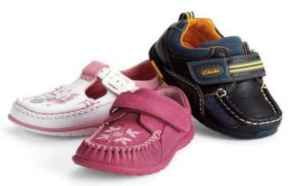
гигиенические факторы
●Гигиена обуви и правильный ее подбор в соответствии с назначением
●Гигиеническое обмывание ног прохладной водой перед сном, после хождения босиком

Slide 8
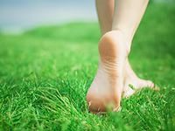
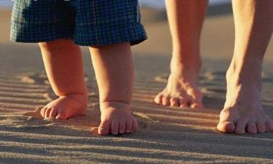
природно-оздоровительные факторы
●Хождение босиком по естественным грунтовым дорожкам (траве, песку, гальке и др.), ●Закаливающие процедуры для стоп (обтирания стоп, контрастное обливание ног,) в соответствии с индивидуальными особенностями детей и отсутствием противопоказаний, при наличии врачебного контроля

Slide 9
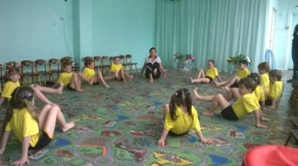
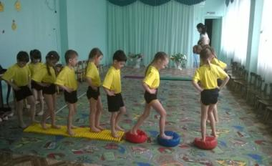
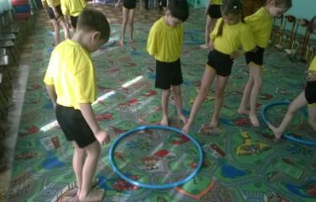
физические упражнения
●Специальные комплексы упражнений, направленные на укрепление мышц стопы и голени и формирование сводов стопы.

Slide 10
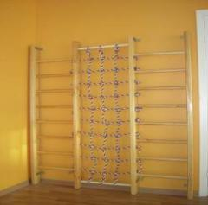
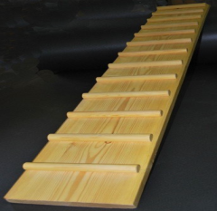
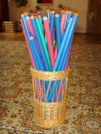
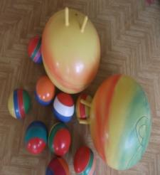
Развивающая физкультурно-оздоровительная среда
Ребристые и наклонные доски, гимнастическая стенка
Обручи, мячи, скакалки,
гимнастические палки

Slide 11
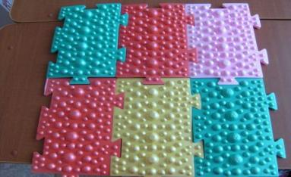
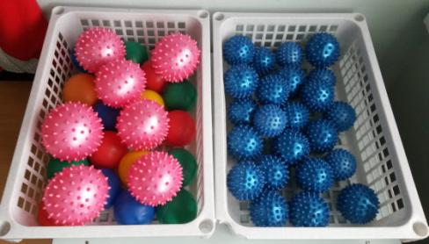
Массажные коврики
Массажные мячики

Slide 12
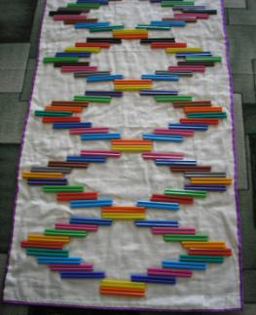
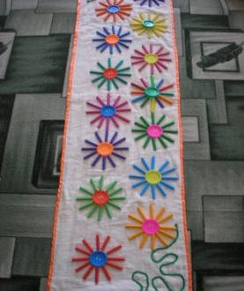
Массажные дорожки
из фломастеров

Slide 13
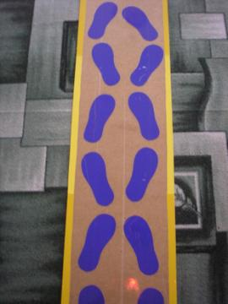
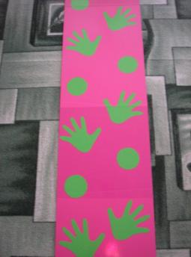
Дорожка «След –ладошка»

Slide 14
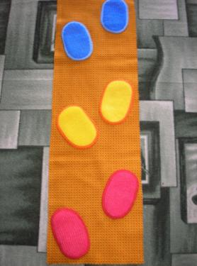
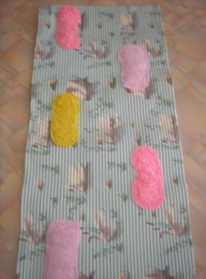
Массажные дорожки
с использованием мочалок

Slide 15
Массажные коврики из фломастеров и губок, пуговиц и других материалов.

Slide 16
Массажные мячики и
пампоны из ниток.

Slide 17
привлечения родителей к активному участию в работе профилактической и коррекционной направленности
формы общения с семьей:
●родительские собрания
●тематические консультации
●педагогические беседы
●открытые занятия по физической культуре
●анкетирование
●стенды (уголки) для родителей, папки-передвижки

Slide 18
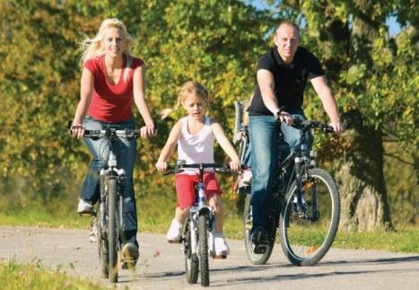
Работа с родителями позволяет обеспечить преемственность в развитии и обучении ребенка в условиях ДОУ и семьи, а также повысить осведомленность родителей в коррекционно-профилактических вопросах физического воспитания детей.

